Slide 1
電技研VRプロジェクト
加藤 丈昂

Slide 2
目次
1. VRプロジェクト
2. VTuber
3. 2Dアニメーション
4. 3Dアニメーション
5. VRゲーム
6. ARゲーム
Notes:
virtual、メンバーのほとんどが中学2年生です。また、VRプロジェクトは、5つのグループによって構成されています。

Slide 3
目次
1. VRプロジェクト
2. VTuber
3. 2Dアニメーション
4. 3Dアニメーション
5. VRゲーム
6. ARゲーム
Notes:
virtual、メンバーのほとんどが中学2年生です。また、VRプロジェクトは、5つのグループによって構成されています。

Slide 4
VRプロジェクトとは
電技研のVRに
特化して研究しているプロジェクト
「VTuber」「2Dアニメーション」「3Dアニメーション」「ARゲーム」
「VRゲーム」「Blender」「動画編集」「音楽」
の８つの部門にわかれている
Notes:
virtual、メンバーのほとんどが中学2年生です。また、VRプロジェクトは、5つのグループによって構成されています。

Slide 5
VRプロジェクトメンバー
Vtuber
リーダー
AR
加藤丈昂
江波戸伯玖
小堀恵郁司
VRゲーム
西村 優志
栗原向平
谷内義弥
石崎蒼葉
2Dアニメーション
近藤陽斗
原田 凌来
石川継三
菅沼 元太
村田大河
田川うらら
島田成真
浅野蒼
3Dアニメーション
鈴木陸
郡司拓実
及川晴路
河野晟生
blender
坊野泰知
井上涼惺
遊馬潤
歌川隼
後藤快
音楽
動画編集

Slide 6
VRプロジェクトメンバー
Vtuber
リーダー
AR
江波戸伯玖
加藤丈昂
石川継三
郡司拓実
及川晴路
VRゲーム
河野晟生
坊野泰知
2Dアニメーション
井上涼惺
遊馬潤
石崎蒼葉
西村 優志
歌川隼
後藤快
3Dアニメーション
blender
谷内義弥
村田大河
小堀恵郁司
菅沼 元太
栗原向平
音楽
動画編集
田川うらら
近藤陽斗
島田成真
原田 凌来
浅野蒼
鈴木陸

Slide 7
目次
1. VRプロジェクト
2. VTuber
3. 2Dアニメーション
4. 3Dアニメーション
5. VRゲーム
6. ARゲーム
Notes:
virtual、メンバーのほとんどが中学2年生です。また、VRプロジェクトは、5つのグループによって構成されています。

Slide 8
Vtuber部門報告
Vtuberとは？
１
YouTube
2
AIVtuber
3
GirlsDay
4
Notes:
virtual、メンバーのほとんどが中学2年生です。また、VRプロジェクトは、5つのグループによって構成されています。

Slide 9
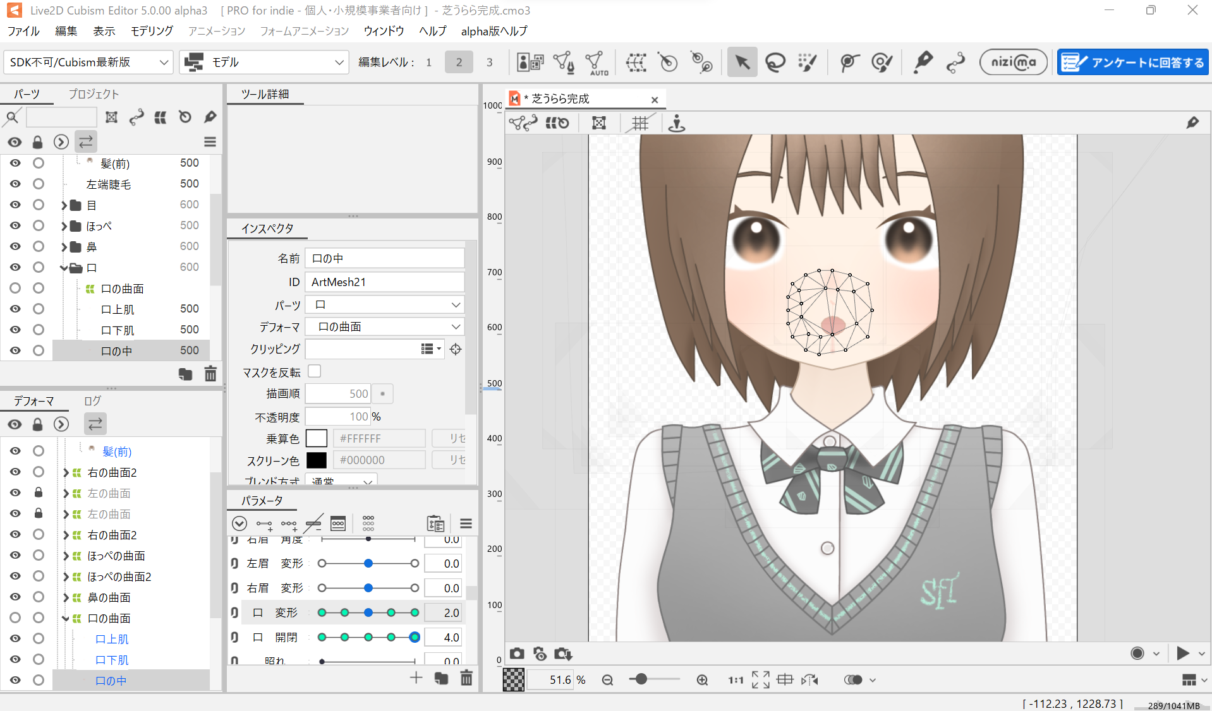
Vtuber部門とは？
VtuberのYouTubeデビューを目的として活動している
Live2Dを使用している
Notes:
virtual、メンバーのほとんどが中学2年生です。また、VRプロジェクトは、5つのグループによって構成されています。

Slide 10
YouTube
４人のVtuberが
デビュー予定
芝生祭での
デビュー予告を決定！！
Notes:
virtual、メンバーのほとんどが中学2年生です。また、VRプロジェクトは、5つのグループによって構成されています。

Slide 11
YouTube
２体のVtuberが完成！！
Notes:
virtual、メンバーのほとんどが中学2年生です。また、VRプロジェクトは、5つのグループによって構成されています。

Slide 12
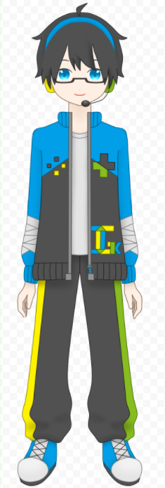
YouTube
中2病
ゲーマー
アイドル
ゲーマー
Notes:
virtual、メンバーのほとんどが中学2年生です。また、VRプロジェクトは、5つのグループによって構成されています。

Slide 13
YouTube
Vtuberのライバーが決定！！
Notes:
virtual、メンバーのほとんどが中学2年生です。また、VRプロジェクトは、5つのグループによって構成されています。

Slide 14
AIVtuber
合成音声と協力をして
ChatGPTを利用した
会話ができる
AIVtuberを作成
芝生祭での
体験型展示を予定

Slide 15
GirlsDay
動画編集講座と協力し
ソニーのmocopiを使った
自分だけのショート動画を作ろう！
という講座を開催予定
Notes:
Live2D教育支援プログラムに部活動として登録が完了したことによりLive2D PROのサブスクが練習に限り無償で使えるように

Slide 16
目次
1. VRプロジェクト
2. VTuber
3. 2Dアニメーション
4. 3Dアニメーション
5. VRゲーム
6. ARゲーム
Notes:
virtual、メンバーのほとんどが中学2年生です。また、VRプロジェクトは、5つのグループによって構成されています。

Slide 17
2Dアニメーション部門報告
2Dアニメーションとは？
2
１
YouTube
Notes:
virtual、メンバーのほとんどが中学2年生です。また、VRプロジェクトは、5つのグループによって構成されています。

Slide 18
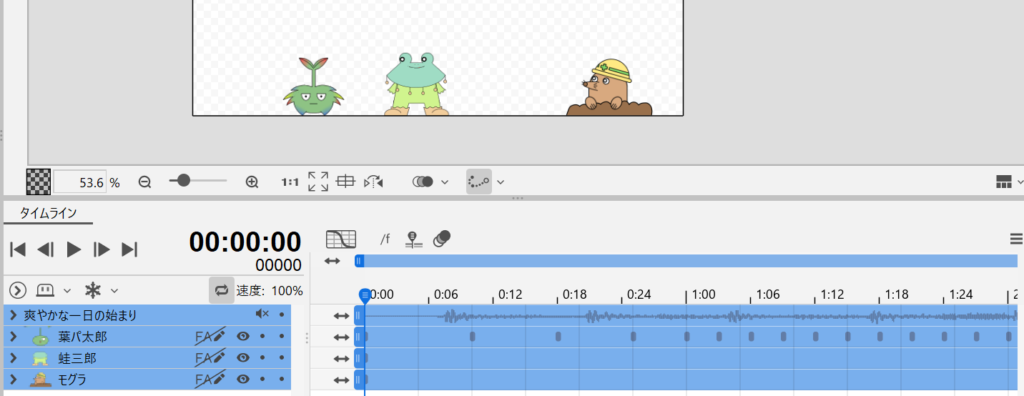
２Dアニメーション部門とは？
YouTubeでの公開を目的として活動している
Live2Dを使用している
４体のオリジナルキャラを
使って作成する
Notes:
virtual、メンバーのほとんどが中学2年生です。また、VRプロジェクトは、5つのグループによって構成されています。

Slide 19
YouTube
30秒～１分30秒ほどの動画を投稿
週1投稿
を目指す
Notes:
virtual、メンバーのほとんどが中学2年生です。また、VRプロジェクトは、5つのグループによって構成されています。

Slide 20
目次
1. VRプロジェクト
2. VTuber
3. 2Dアニメーション
4. 3Dアニメーション
5. VRゲーム
6. ARゲーム
Notes:
virtual、メンバーのほとんどが中学2年生です。また、VRプロジェクトは、5つのグループによって構成されています。

Slide 21
3Dアニメーション部門報告
１
2
３Dアニメーション部門
とは？
３Dアニメーションとは？
4
YouTube
芝生祭
3
Notes:
virtual、メンバーのほとんどが中学2年生です。また、VRプロジェクトは、5つのグループによって構成されています。

Slide 22
3Dアニメーション部門とは？
YouTubeでの公開を目的として活動している
Blenderを使用している
YouTube用のVtuberの
３Dアバターを使用し作成する
Notes:
virtual、メンバーのほとんどが中学2年生です。また、VRプロジェクトは、5つのグループによって構成されています。

Slide 23
3Dアニメーションとは？
Blenderを使用
手打ち式とMMDの２種類がある
Notes:
virtual、メンバーのほとんどが中学2年生です。また、VRプロジェクトは、5つのグループによって構成されています。

Slide 24
YouTube
Vtuber２体の
3Dアバターが完成！！

Slide 25
YouTube
Notes:
v

Slide 26
芝生祭
芝生祭でVtuberを使った
ステージ企画を予定
企画、学年問わず
手伝ってくれる人募集
Notes:
virtual、メンバーのほとんどが中学2年生です。また、VRプロジェクトは、5つのグループによって構成されています。

Slide 27
目次
1. VRプロジェクト
2. VTuber
3. 2Dアニメーション
4. 3Dアニメーション
5. VRゲーム
6. ARゲーム
Notes:
virtual、メンバーのほとんどが中学2年生です。また、VRプロジェクトは、5つのグループによって構成されています。

Slide 28
VRゲーム部門報告
VRゲーム
部門とは？
１
VRゲーム
内容
2
Notes:
virtual、メンバーのほとんどが中学2年生です。また、VRプロジェクトは、5つのグループによって構成されています。

Slide 29
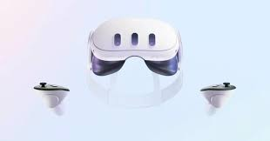
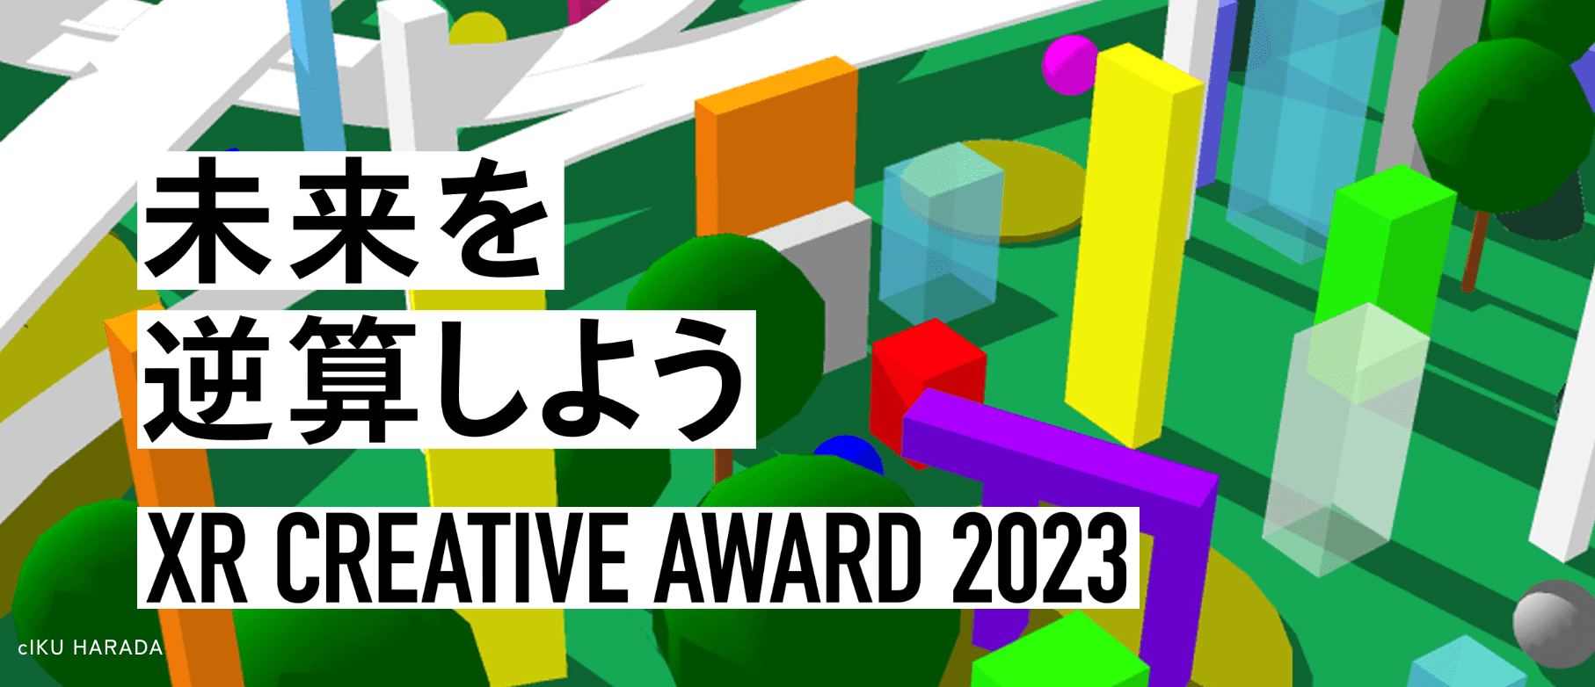
VRゲーム部門とは？
Meta Quest 3を使用して
VRゲームを作成している
XR CREATIVE AWARDで
学生賞受賞を目標としている
Unityを使用している
Notes:
virtual、メンバーのほとんどが中学2年生です。また、VRプロジェクトは、5つのグループによって構成されています。

Slide 30
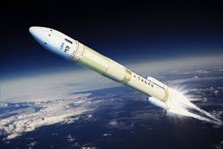
VRゲーム内容
Meta Quest 3を使用した
宇宙シュミレーションゲームを作成
設定は未来の電技研
Notes:
virtual、メンバーのほとんどが中学2年生です。また、VRプロジェクトは、5つのグループによって構成されています。

Slide 31
目次
1. VRプロジェクト
2. VTuber
3. 2Dアニメーション
4. 3Dアニメーション
5. VRゲーム
6. ARゲーム
Notes:
virtual、メンバーのほとんどが中学2年生です。また、VRプロジェクトは、5つのグループによって構成されています。

Slide 32
ARゲーム部門報告
ARゲーム部門とは？
ARゲーム
とは？
１
2
3
芝生祭
Notes:
virtual、メンバーのほとんどが中学2年生です。また、VRプロジェクトは、5つのグループによって構成されています。

Slide 33
ARゲーム部門とは？
iPadを使用した
ARゲームを作成している
芝生祭での体験型展示を
目的として活動している
Unityを使用している
Notes:
virtual、メンバーのほとんどが中学2年生です。また、VRプロジェクトは、5つのグループによって構成されています。

Slide 34
ARゲームとは？
ARとは拡張現実とも呼ばれていて仮想空間の情報を現実に重ね合わせて表示する技術や仕組みのこと
ポケモンGOや
NIKE Fitなどでも
使われている
Notes:
virtual、メンバーのほとんどが中学2年生です。また、VRプロジェクトは、5つのグループによって構成されています。

Slide 35
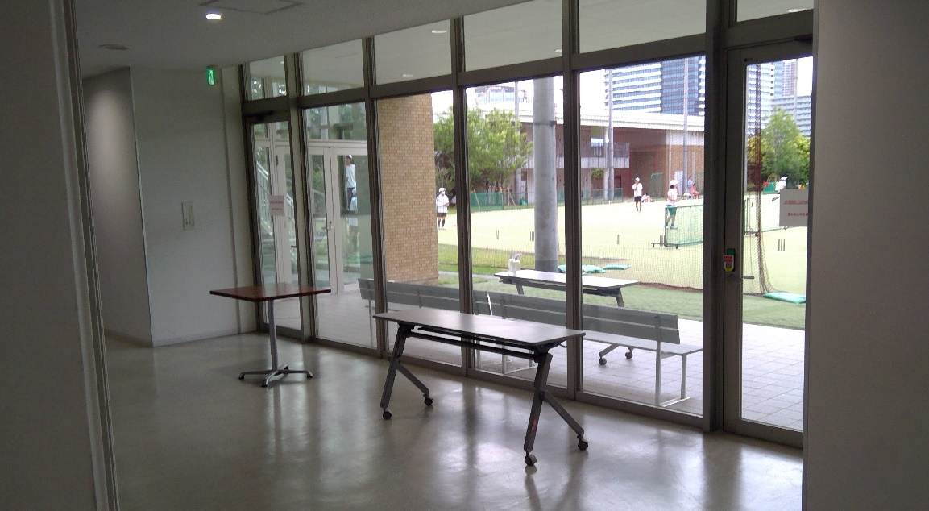
芝生祭
D君を主人公とした物語を展開していき
小学校低学年や
親子をターゲット層にした体験型の
ゲームを作成
D君
Notes:
virtual、メンバーのほとんどが中学2年生です。また、VRプロジェクトは、5つのグループによって構成されています。

Slide 36
最後に
意欲のある方、VRに興味をお持ちの方
大歓迎!!

